Slide 1
БЛАГОТВОРИТЕЛЬНЫЙ ФОНД
Москва
2019

Slide 2
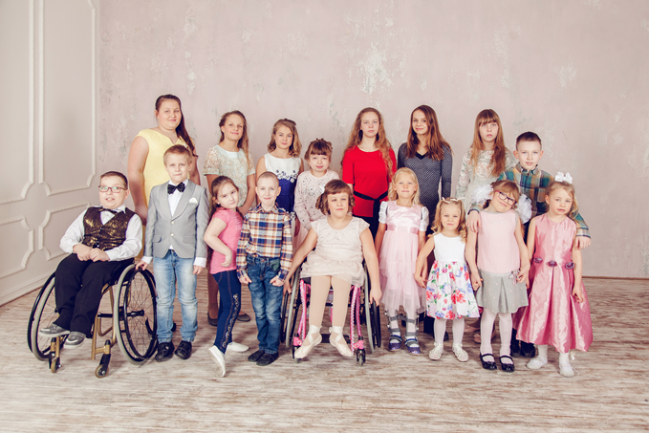
Направления деятельности
Работа и поддержание деятельности детских инклюзивных коллективов, представленных в Москве и в 3 филиалах в регионах РФ, 250 участников
Работа взрослой инклюзивной группы «ПРОЕКТ»
Тиражирование реабилитационной методики «Преодолей-ка» в специализированных учреждениях, работающих в сфере инклюзивного образования

Slide 3
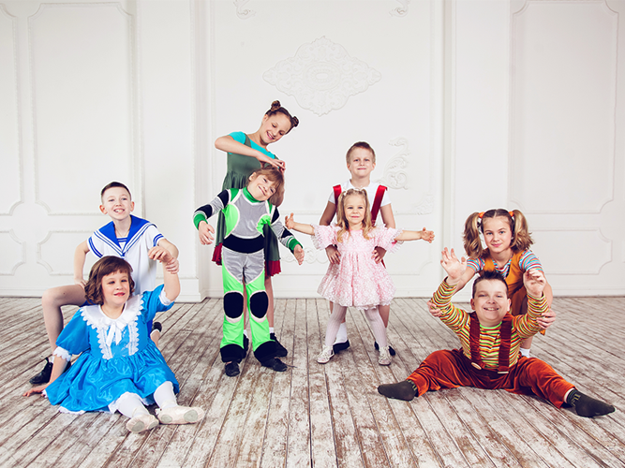
Победитель конкурса субсидий 2017
Приоритетное направление конкурса
Дети и молодежь
Название проекта
Развитие инклюзивного образования в г. Москве для детей и молодежи с нарушением опорно-двигательного аппарата и здоровых сверстников.

Slide 4
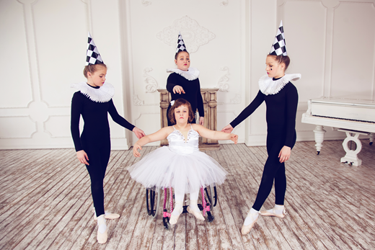
Социальная значимость проекта
Наиболее актуальной проблемой является достаточно высокая социальная изоляция детей и молодежи с ограниченными возможностями здоровья.
Несмотря на принятый ФГОС об инклюзивном образовании в Москве и РФ не так много образовательных учреждений, в которых дети и молодежь с ОВЗ могут заниматься творчеством совместно со здоровыми сверстниками.

Slide 5
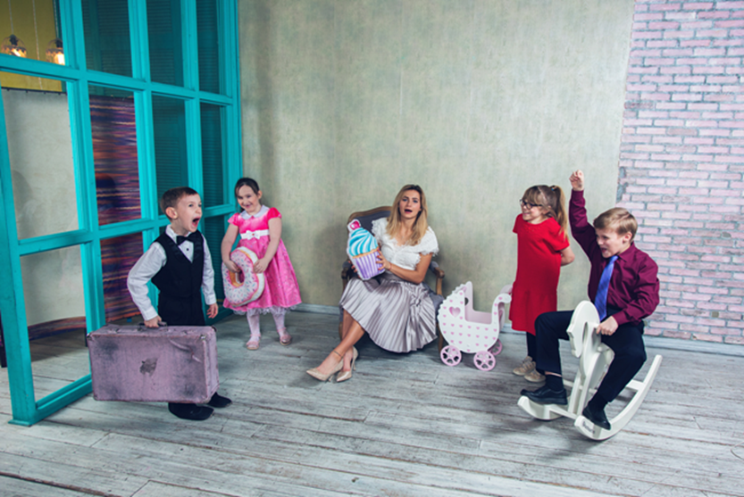
Цель проекта
Снижение социальной изоляции детей и молодежи с ограниченными возможностями здоровья посредством участия в образовательном инклюзивном танцевальном коллективе "Преодолей-ка".

Slide 6
Задачи проекта
Создание инклюзивных хореографических постановок для детей с НОДА и здоровых сверстников.
Проведение хореографических тренировок в оборудованном зале, используя методику преподавания танцам для детей и молодежи с НОДА и здоровых сверстников.
Выступления коллектива на концертных площадках Москвы.
Психологическая поддержка детей – инвалидов, их ближайшего окружения и детей с сохранным здоровьем

Slide 7
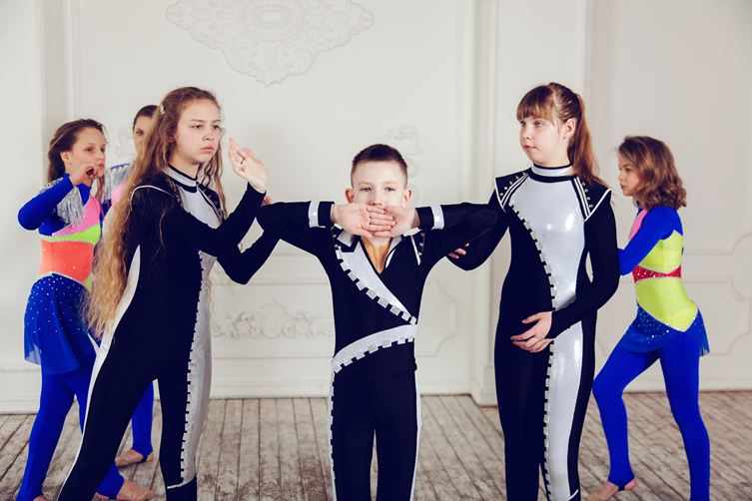
Методы реализации проекта
Стратегия реализации проекта основана на понимании важности снижения социальной изоляции детей и инвалидов и молодежи с ограниченными возможностями здоровья.
Использование уникальной образовательной методики преподавания танцев для детей и молодежи с НОДА и здоровых сверстников, которая разработана психологами и хореографами проекта.

Slide 8
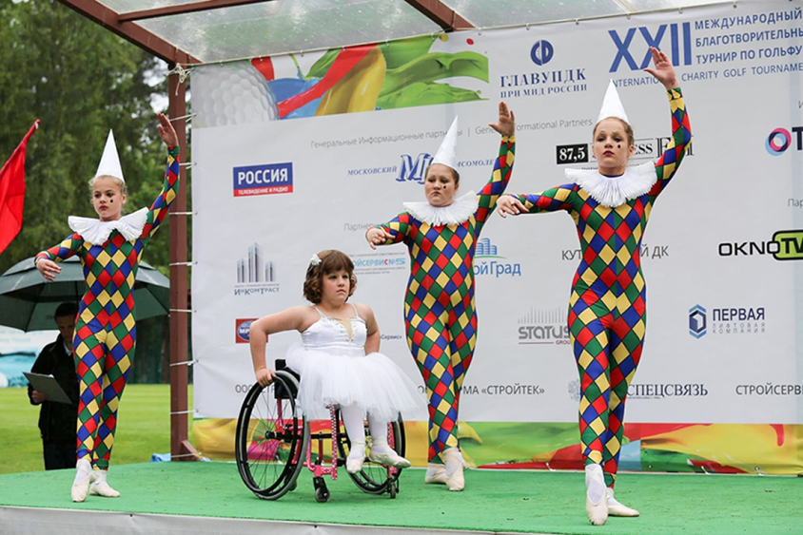
Коммуникация с аудиторией
С детьми и молодежью с НОДА и без через индивидуальные и групповые занятия.
Волонтеры помогают на выездных мероприятиях, а также популяризируют проект в социальных сетях.
Ближайшее окружение инвалидов и здоровых участников присутствует на каждом занятии и выступлениях.
Зрители видят выступления на мероприятиях и в социальных сетях.

Slide 9
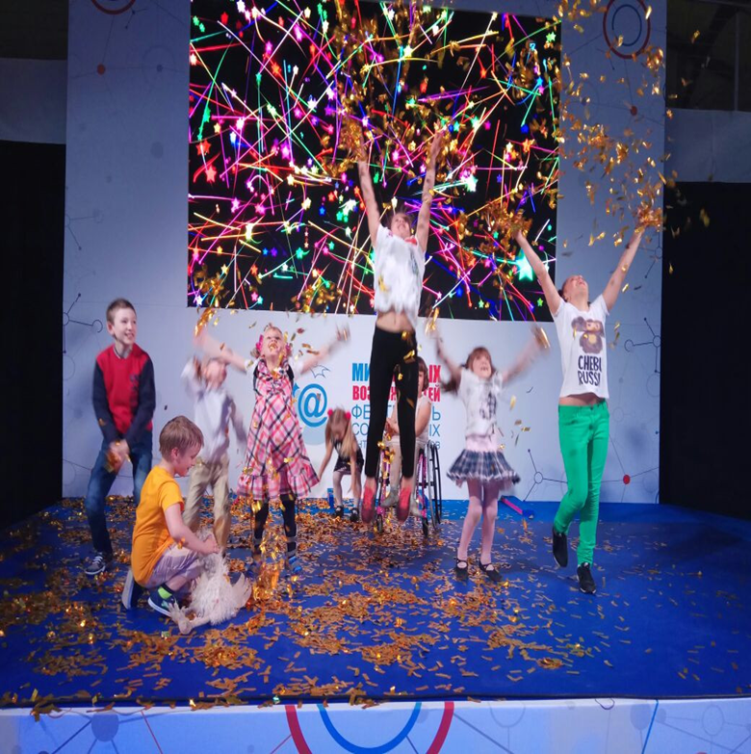
Проведенные мероприятия
Ежедневные хореографические тренировки, психологическая поддержка, вовлечение волонтеров и ближайшего окружения инвалидов.
Созданы инклюзивные танцевальные постановки.
Проведены выступления на следующих мероприятиях в Москве:
Гала-концерт Фестиваль детского и юношеского творчества «ВИКТОРИЯ»
Фестиваль «Семицветик»
Фестиваль Инклюзивная Москва
VIII Благотворительный танцевальный Марафон «Лучшие друзья»
III культурно благотворительный фестиваль детского творчества Мир глазами детей на Манежной площади и др.

Slide 10
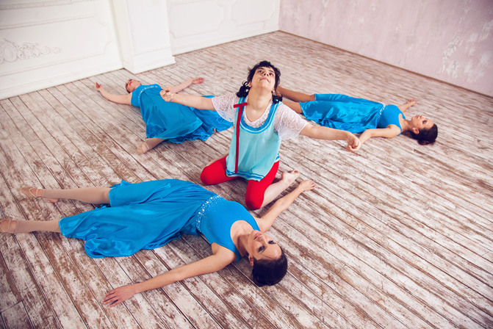
Оценка эффективности проекта
По цели: совпадение результата с поставленной целью.
Анкетирование родителей и ближайшего окружения (100% опрошенных отметили улучшение физического и психологического состояния детей, участвующих в проекте)
Опросы в социальных сетях
Индивидуальные собеседования с участниками проекта
Экспертиза внешних учреждений. По мнению ГБУЗ «Центр патологии речи и нейрореабилитации ДЗМ» у наших воспитанников улучшаются успеваемость, концентрация внимания, физическая подвижность и умение работать в команде.

Slide 11
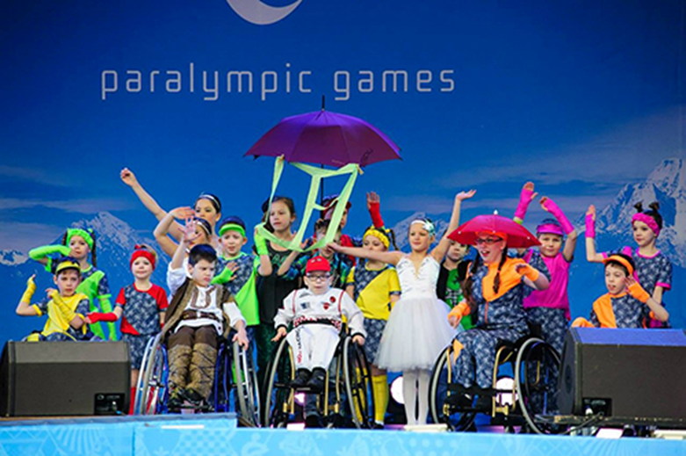
Достигнутые результаты
Создано 6 новых танцевальных инклюзивных постановок
Проведено 12 выступлений на ведущих площадках Москвы
Оказана психологическая поддержка, консультативно–психологическая помощь детям - инвалидам и детям с сохранным здоровьем и их окружению.
Сшито 36 костюмов для выступлений.
Проведены мероприятия по вовлечению 50 волонтеров в реализацию проекта
Созданы условия для улучшения инклюзивного образования в г. Москве

Slide 12
Спасибо за внимание
«В ТАНЦЕ МЫ РАСТЕМ ВМЕСТЕ»
www.preodoleyka.org

